Slide 1
Refaktoryzacja kodu agenta motywowanego i utworzenie repozytorium w serwisie GitHub
Praca dyplomowa inżynierska
Promotor:
dr inż. Marcin Kowalik
Wykonał:
Paweł Strzępka
Nr albumu: 169844

Slide 2
Cel i zakres pracy
Celem pracy jest refaktoryzacja kodu agenta motywowanego (python) zgodnie z przyjętymi zasadami prawidłowego pisania kodu. W następnym kroku należy utworzyć (poprawić) dokumentację a wyniki pracy zamieścić w repozytorium w serwisie GitHub.
Plan pracy:
Zapoznanie się z uczeniem motywowanym
Uruchomienie i zrozumienie kodu agenta w środowisku MATLAB.
Przygotowanie opisu jak powinien wyglądać dobrze napisany kod w języku Python
Przygotowanie opisu jak działa uczenie motywowane
Refraktoryzacja kodu agenta motywowanego
Porównanie działania agenta z kodem w języku MATLAB
Umieszczenie projektu w repozytorium Github

Slide 3
UCZENIE MOTYWOWANE
Definicja: Podejście w uczeniu maszynowym do tworzenia autonomicznych agentów zdolnych do samodzielnego uczenia się i interakcji ze środowiskiem.
Mechanizm działania: Agent posiada wewnętrzne potrzeby (ból), które zaspokaja poprzez wykonywanie odpowiednich akcji.
System nagród i kar: Zarządza procesem wyboru działań w oparciu o sygnały bólu (np. niski poziom energii, brak zasobów).
Ból: Reprezentuje niepożądane stany takie jak brak zasobów czy negatywne sygnały.
Rodzaje bólu:
Prymitywny – np. niski poziom naładowania baterii.
Abstrakcyjny – np. brak środków finansowych.
Cel: Redukcja odczuwanego bólu poprzez optymalny wybór akcji w środowisku.

Slide 4
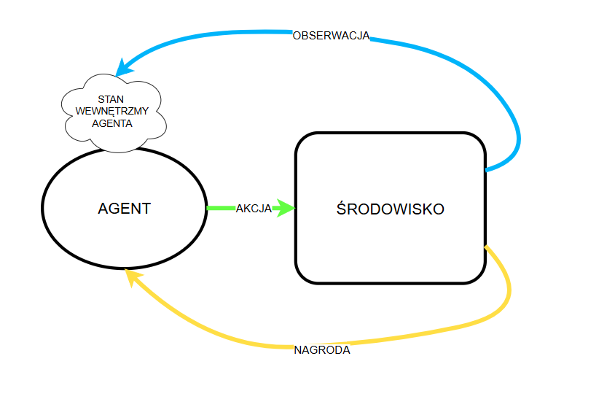
Schemat interakcji agenta ze środowiskiem

Slide 5
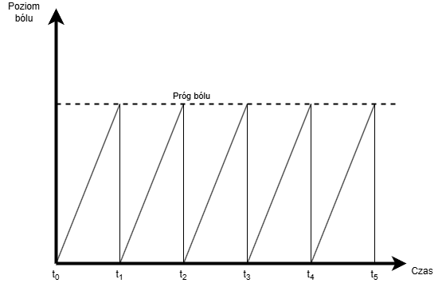
Wartość bólu w czasie
Gwałtowne obniżenie bólu jest wynikiem akcji agenta, która prowadzi do jego redukcji. Ból narasta liniowo w czasie, co wymusza cykliczne działania agenta, mające na celu jego zmniejszenie po przekroczeniu progu bólu.

Slide 6
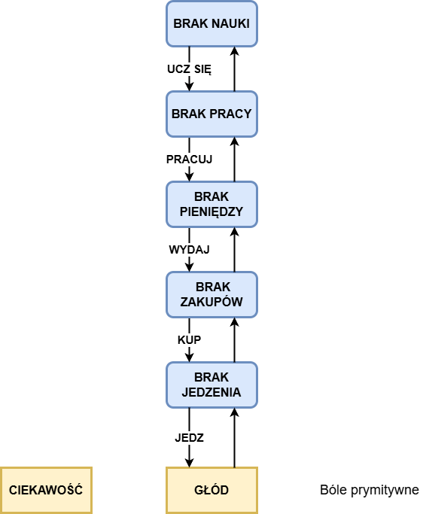
Przykład hierarchii Bólu

Slide 7
PEP (Python Enhancement Proposal)
Python Enhancement Proposal (PEP) to oficjalny dokument opisujący nowe funkcje, ulepszenia lub standardy dla języka Python.
Rodzaje dokumentów PEP:
Standardowe – Wprowadzają zmiany w samym języku.
Informacyjne – Opisują najlepsze praktyki i rekomendacje.
Procesowe – Dotyczą procedur i zasad zarządzania rozwojem Pythona.
Dlaczego dokumenty PEP są ważne?
Umożliwiają rozwój języka Python w sposób uporządkowany.
Zapewniają transparentność i współpracę w społeczności.
Pomagają programistom pisać czytelny i zgodny ze standardami kod.

Slide 8
REFAKTORYZACJA KODU
Refaktoryzacja to proces, w którym kod źródłowy jest modyfikowany w celu poprawy jego jakości, przy jednoczesnym zachowaniu jego zewnętrznego działania. Innymi słowy, refaktoryzacja zmienia strukturę kodu bez zmiany jego funkcjonalności.
Poprawa czytelności kodu
Transformacja proceduralnego podejścia na obiektowe (OOP).
Poprawa struktury projektu
Poprawa nazw zmiennych
Rozdzielenie funkcji na mniejsze, wyspecjalizowane metody
Wprowadzenie klas danych
Ulepszenie dokumentacji
Wprowadzenie walidacji danych
Obsługa błędów
Wprowadzenie testów jednostkowych

Slide 9
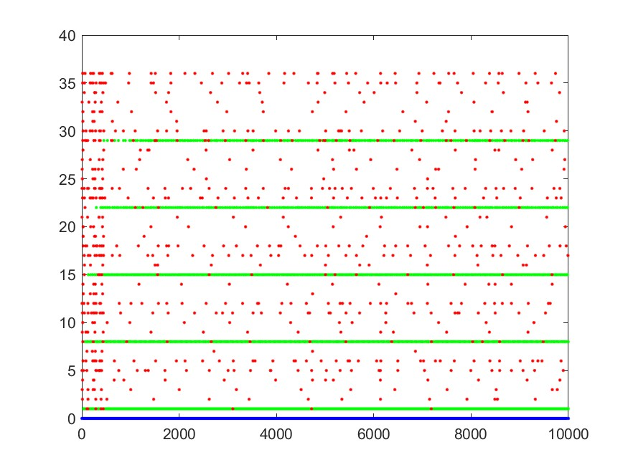
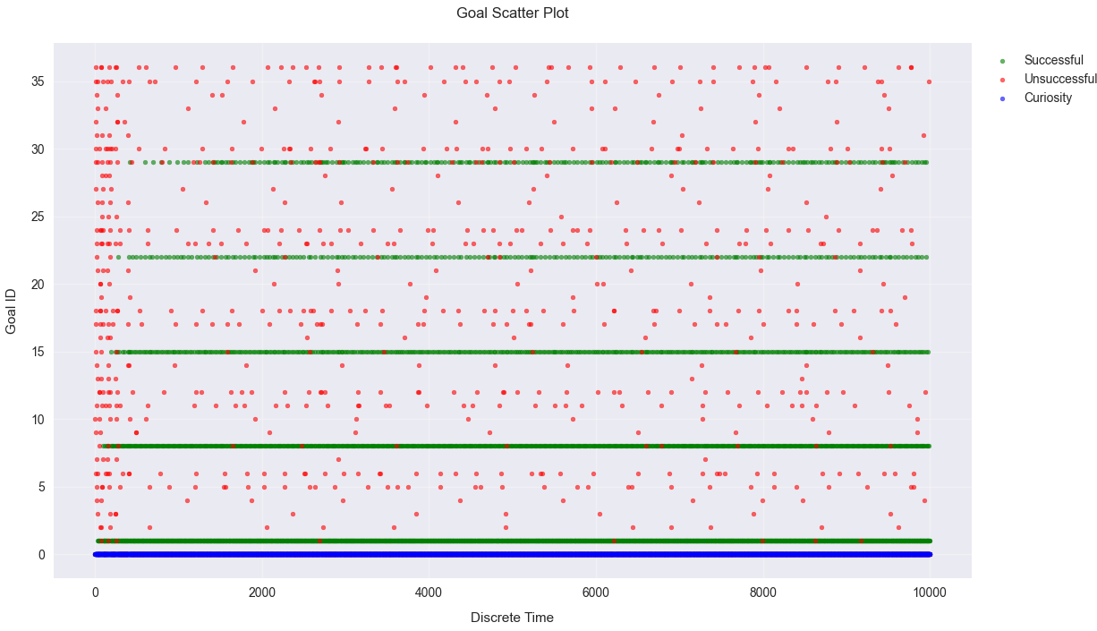
Porównanie wybranych wykresów
Wykresy punktowe pokazujące eksplorację możliwych celów
MATLAB
PYTHON

Slide 10
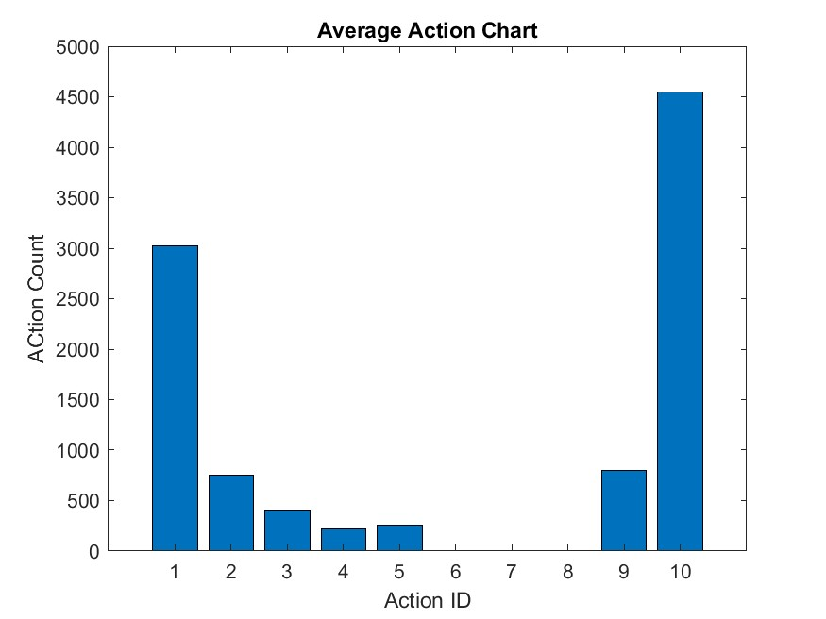
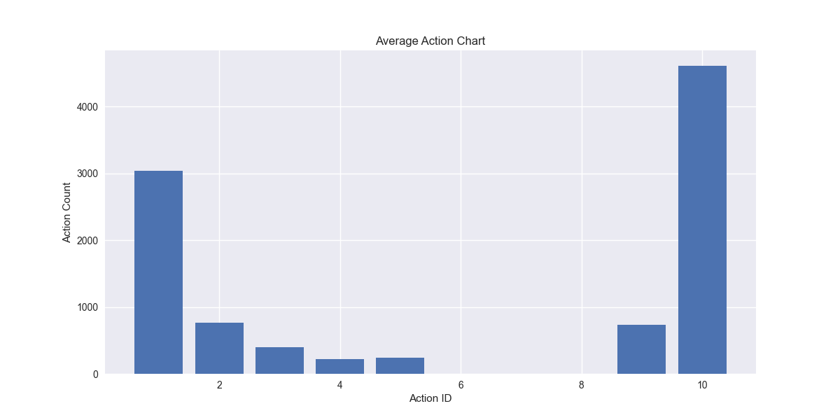
Liczba wybrania danej akcji
MATLAB
PYTHON

Slide 11
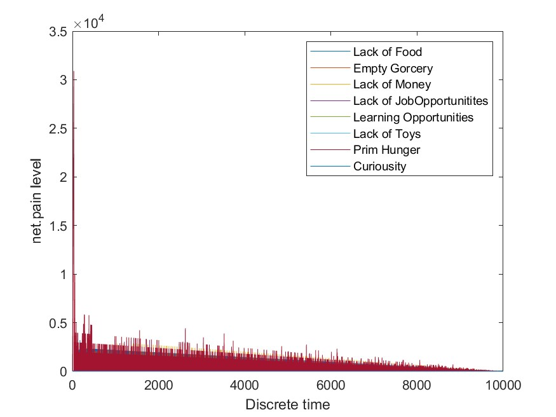
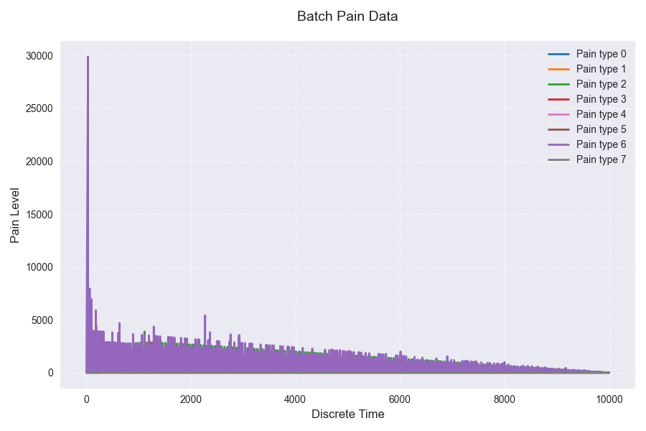
Poziom typów bólu
MATLAB
PYTHON

Slide 12
REPOZYTORIUM GITHUB
Repozytorium to miejsce, w którym przechowywany jest kod źródłowy i historia jego zmian. Można je porównać do folderu projektu, który zawiera pliki, katalogi oraz informacje o wersjach zmian zapisanych w systemie kontroli wersji Git.
Struktura plików repozytorium projektu:
├── motivated_agent/ Katalog główny.
├── refactored_motivated_agent.git/ Wewnętrzny katalog używany przez Git.
├── tests/ Katalog z testami.
├── utils/ Zawiera plik z funkcjami pomocniczymi oraz pliki parametrów programu.
├── Pliki konfiguracyjne git (.gitattributes, .pylintrc, .gitignore)
├── README.md Dokument tekstowy.
└── requirements.txt Plik z listą pakietów/bibliotek potrzebnych do pracy nad projektem.

Slide 13
WNIOSKI
Przeprowadzona refaktoryzacja kodu agenta motywowanego poprawiła czytelność i jakość kodu jednocześnie zachowując jego oryginalną funkcjonalność.
Rozdzielenie funkcji na mniejsze, wyspecjalizowane metody pozwoliło na zredukowanie zagnieżdżenia kodu oraz wprowadzenie dokładniejszych testów.
Niewielkie różnice w otrzymanych wynikach wynikają z różnic w różnicy w precyzji numerycznej oraz sposobie implementacji losowości liczb w obu językach.
Na podstawie porównania działania programu w obu językach widać, że wersja programu po refaktoryzacji zachowuje swoją funkcjonalność, minimalizując wewnętrzne stany bólu.

